Slide 1


Chủ đề 1
CHÀO NĂM HỌC MỚI
Tiết 3
– Luyện đọc gam Đô trưởng; Bài đọc nhạc số 1
– Hoà tấu

Slide 2
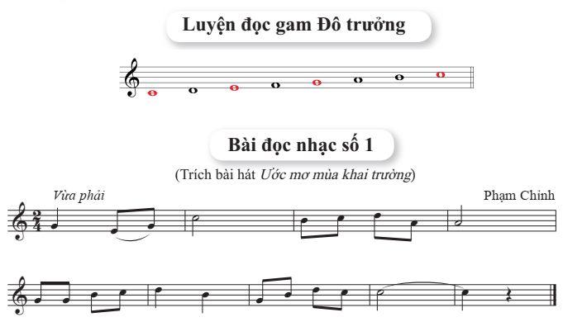
I. Luyện đọc gam Đô trưởng; Bài đọc nhạc số 1

Slide 3
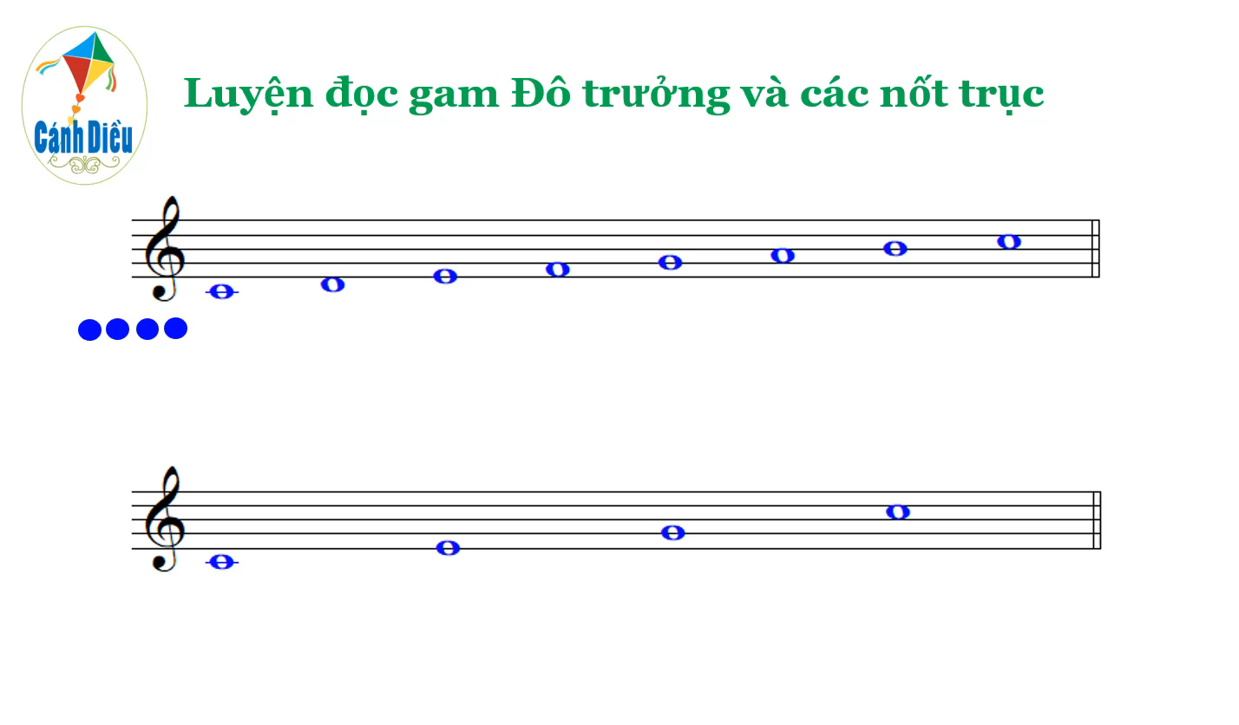

Slide 4
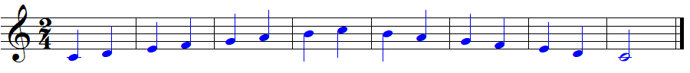

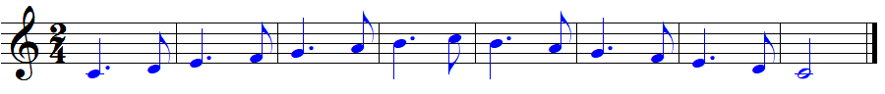
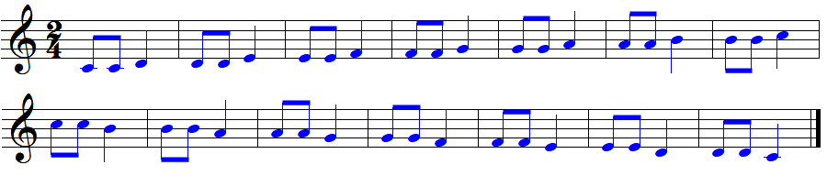
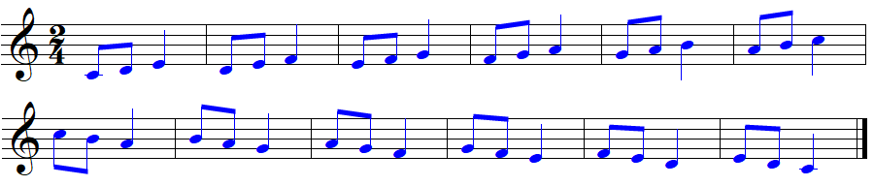
Đọc gam Đô trưởng theo các mẫu âm
1
2
3
4

Slide 5
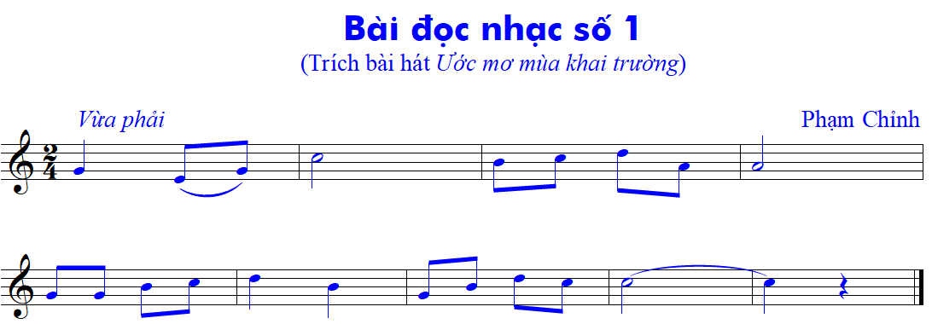

3 phách
2
– Nhịp:
– Cao độ:
– Trường độ:
4
Đô, Rê, Mi, Son, La, Si
Nốt trắng, nốt đen, nốt móc đơn, dấu lặng đen
* Bài đọc nhạc gồm 2 nét nhạc: 4 nhịp + 5 nhịp

Slide 6
Luyện tập tiết tấu
Mẫu tiết tấu 1
Mẫu tiết tấu 2

Slide 7
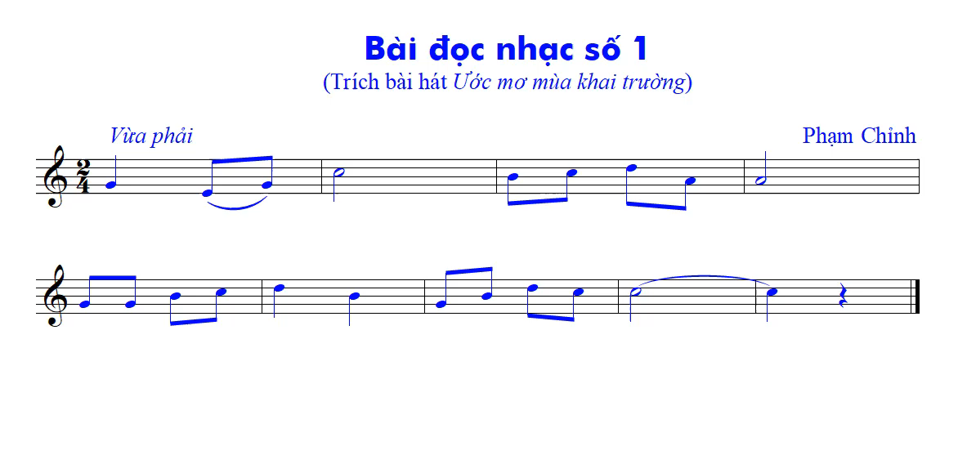
Nghe mẫu

Slide 8
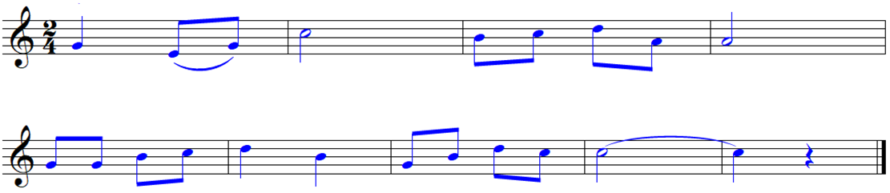
Đọc nhạc từng nét nhạc
Nét nhạc 1
Nét nhạc 2

Slide 9
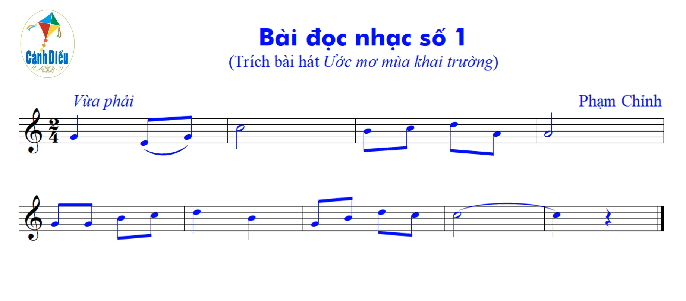
Đọc nhạc hoàn chỉnh cả bài
Đọc hai lần nối tiếp nhau

Slide 10
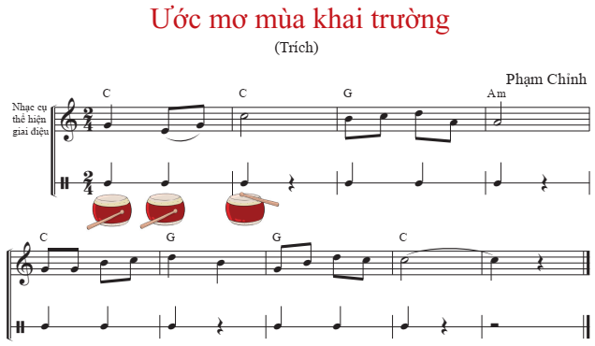
II. Hoà tấu

Slide 11
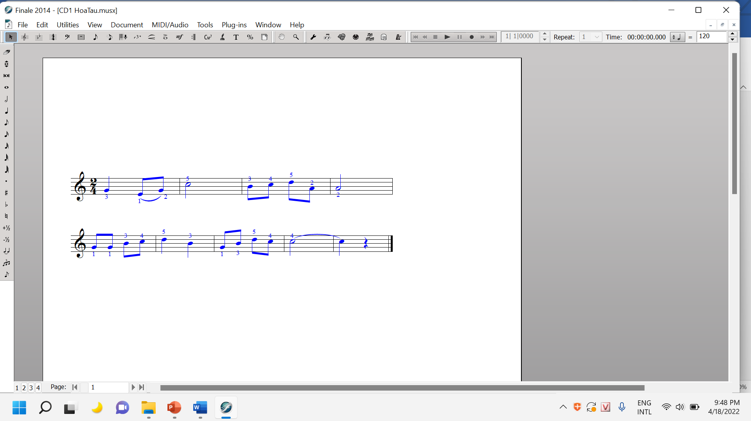
BÈ KÈN PHÍM
1
2

Slide 12
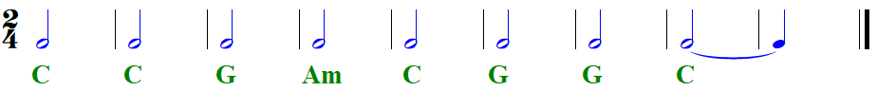
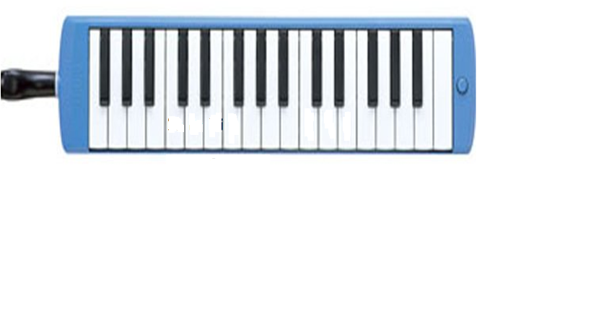
BÈ ĐỆM HỢP ÂM
1
3
5
1
3
5
1
3
5
C
(Hợp âm Đô trưởng)
G
(Hợp âm Son trưởng)
Am
(Hợp âm La thứ)

Slide 13
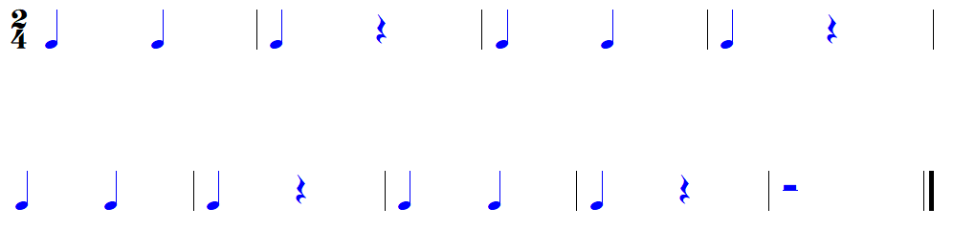


BÈ TRỐNG NHỎ

Slide 14

MINH HOẠ GHÉP CÁC BÈ NHẠC CỤ

Slide 15
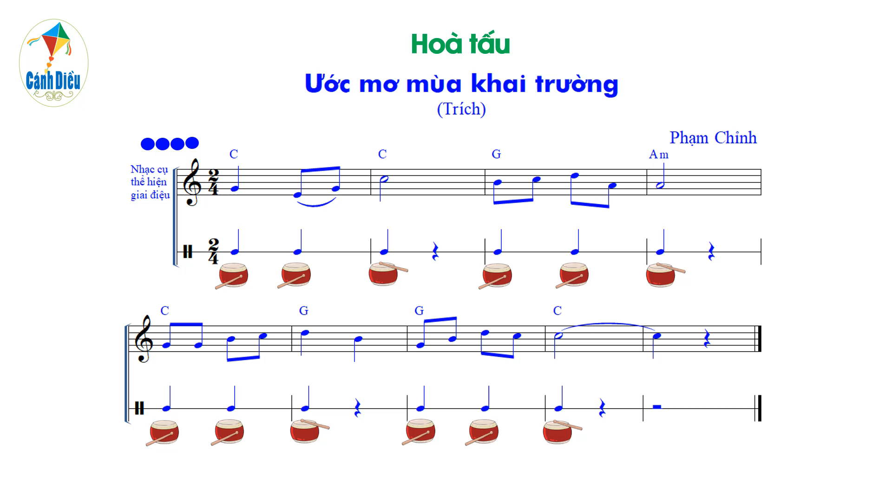
GHÉP CÁC BÈ NHẠC CỤ
Chơi hai lần nối tiếp nhau

Slide 16


DẶN DÒ VỀ NHÀ
Đọc thành thạo Bài đọc nhạc số 1
Tập chơi các bè của bài hoà tấu.

